Slide 1

Lua字节码加密技术分享
主讲人
谭盼

Slide 2
几个案例
1
上线项目：光荣使命
2
上线项目：征途手游
3
内测项目：七龙珠

Slide 3
Unity 资源提取工具
1
DisUnity 开源，提取ab包资源
2
Unity Assets Boundle Extractor 闭源，提供动态库，提取ab包资源
3
Unity Assets Explorer 资源预览工具
4
Unity Studio 资源预览工具

Slide 4
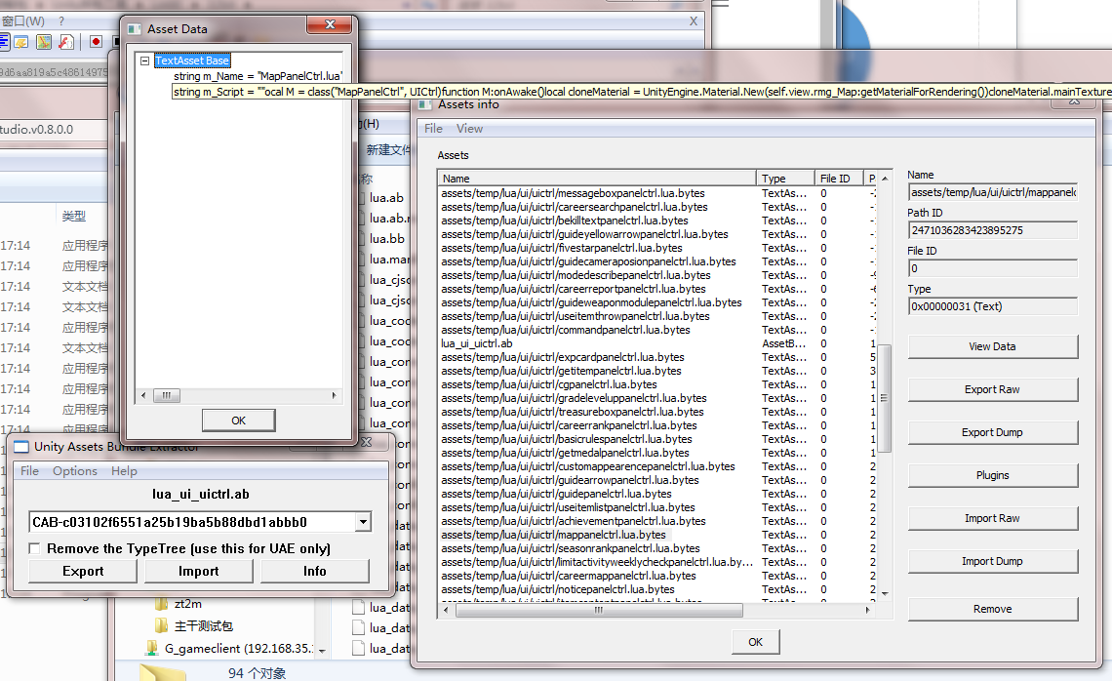
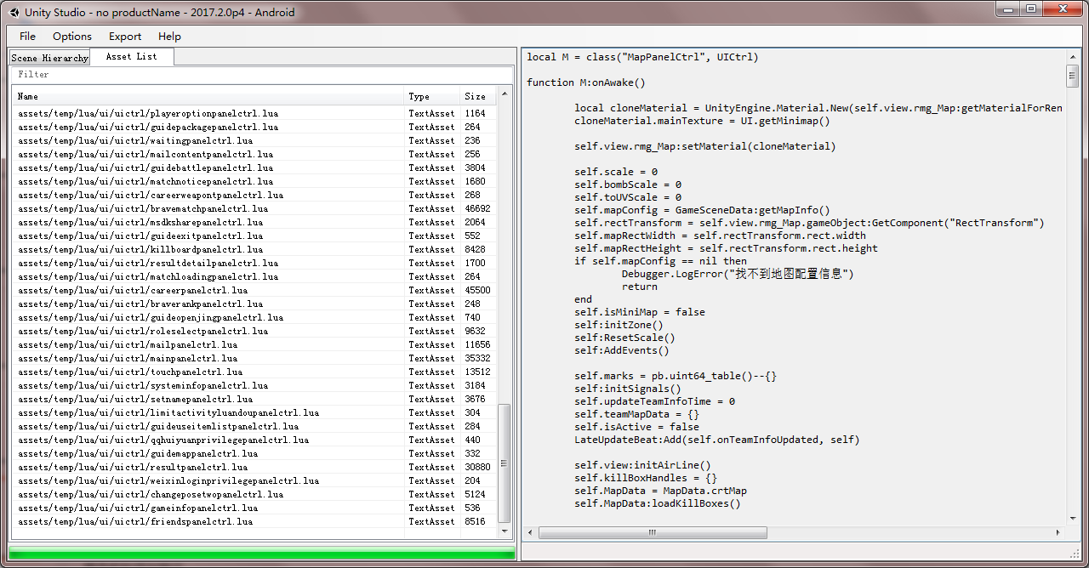
光荣使命
Notes:
把lua文件和资源一起打成了ab包。

Slide 5
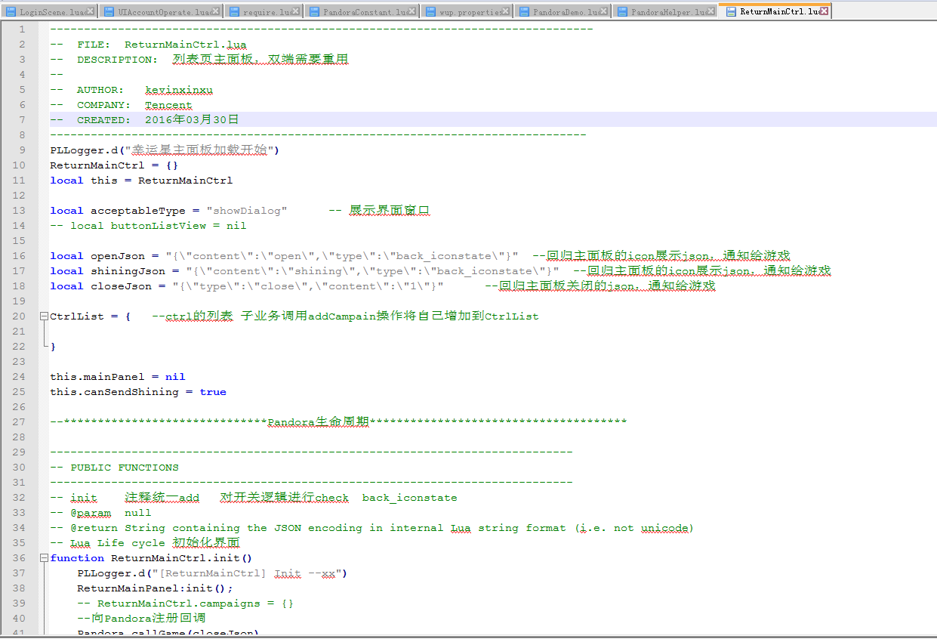
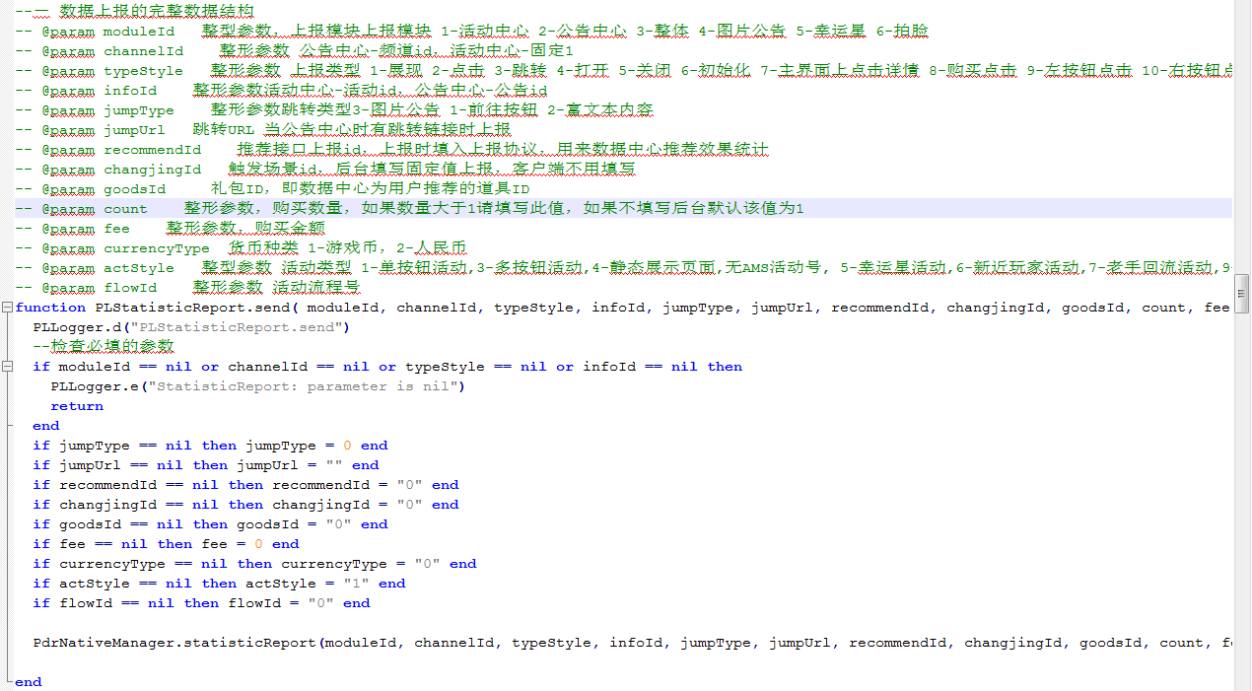
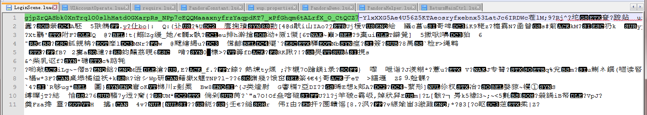
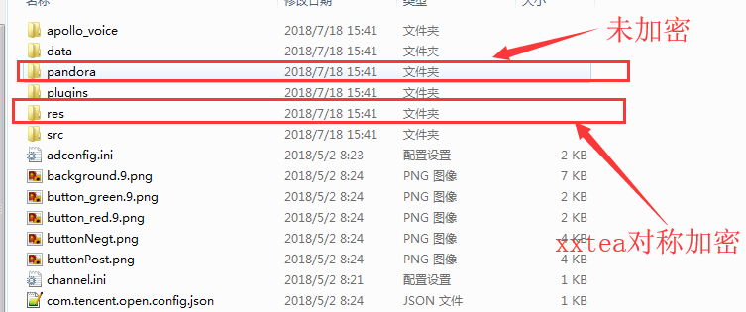
征途手游
Notes:
Xxtea对称加密，其中cocos用到过这个算法。并且七龙珠对assembly-csharp.dll进行了加密。

Slide 6
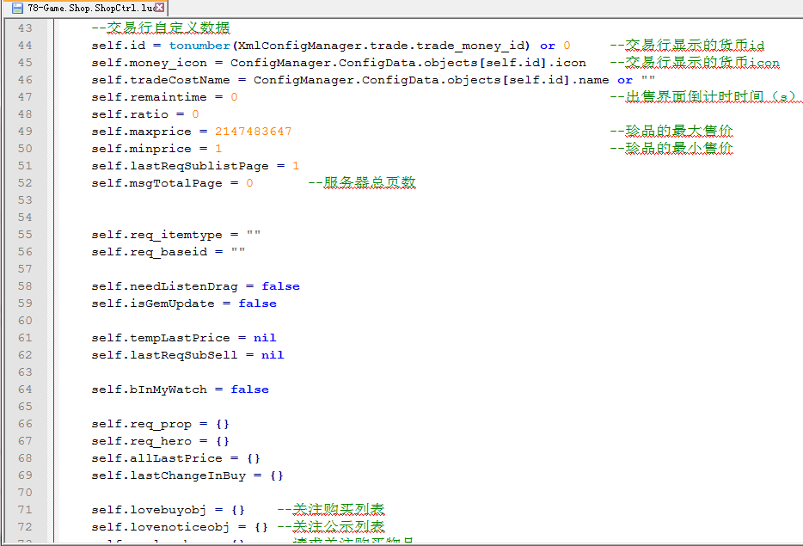
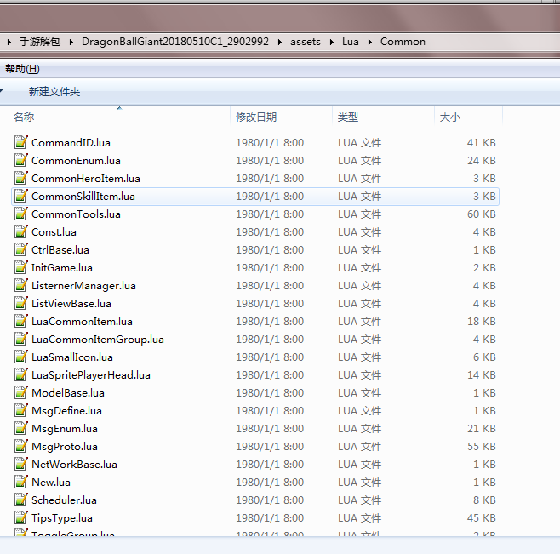
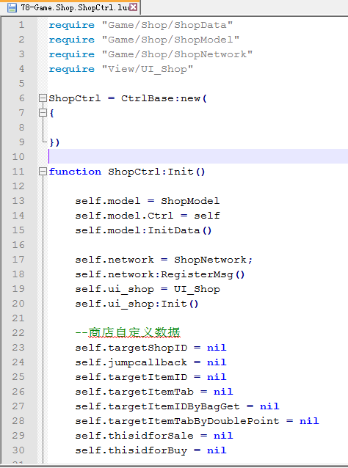
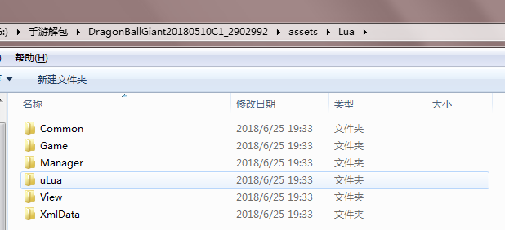
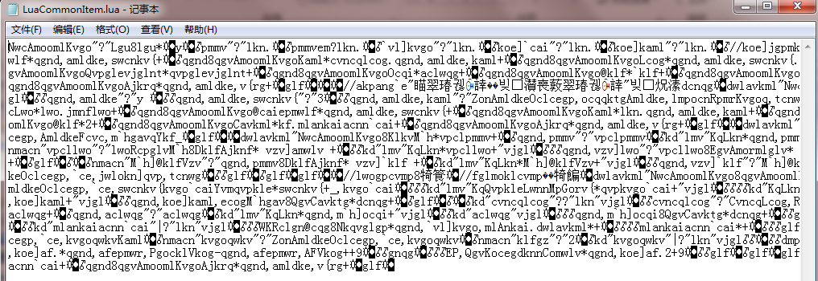
七龙珠
Notes:
Xxtea对称加密，其中cocos用到过这个算法。并且七龙珠对assembly-csharp.dll进行了加密。

Slide 7
为什么做这件事？达到什么目的？
1
仙2端游未加壳，存在lua代码泄露的可能性。
为什么做？
2
一定程度上预防任务自动化脚本外泄。
1
预防代码泄漏；
目的？
2
增加破解难度；
Notes:
仙2任务太多，做了个自动化跑任务的脚本，一定程度上预防外泄。

Slide 8
Lua代码的一般破解过程
Notes:
Cocos2dlua hook cocos2dx_lua_loader lua_load

Slide 9
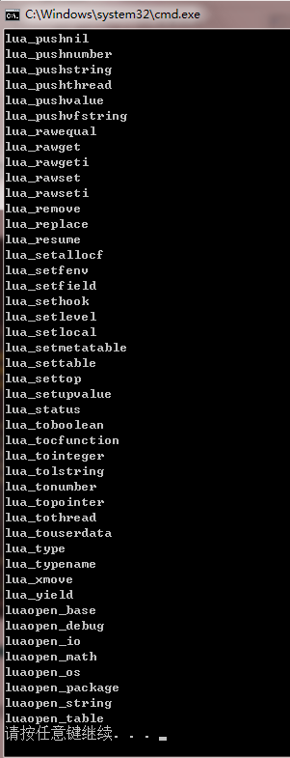
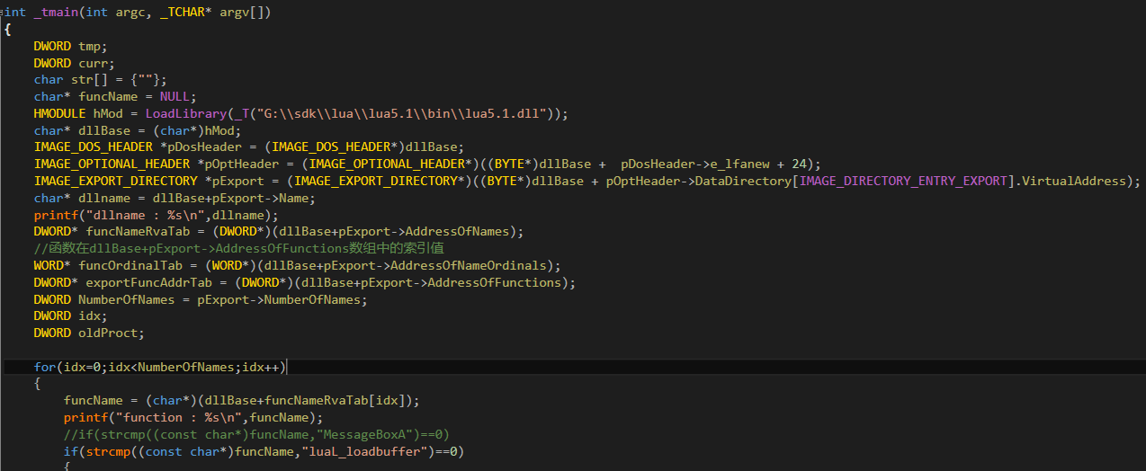
Hook luaL_loadbuffer导出函数
Notes:
Windows 下面有很多hook 方法，包括系统提供的 hook API ,或者替换dll的方式都可以实现，但都是在应用层的，hook方法要根据不同的场景变化。
PsSetLoadImageNotifyRoutine 方法是“映像加载通告例程”，所有的dll，sys模块加载时都会过这里，windows驱动开发的库，不细讲了，有兴趣的同学可以研究下。
Xposed 框架是在dalvik虚拟机下hook的,有动态库加载都可以回调，具体细节，网上有很多资料。。
这两个方法都是很底层的hook 动态库加载的方法，比网上那些乱七八糟的帖子靠谱太多了。
A方法只是对后续加载此模块的进程有效。
B是即使生效，而且对所有进程有效。因为动态库的代码段的内存是共享的。（这里有个把内存写保护打开）
驱动的例子环境没有搭建起来，所以演示不了。

Slide 10
Lua字节码反编译工具
1
Luadec.exe 仅支持5.1
2
Unluac.jar java开发、开源、支持5.1、5.2、5.3

Slide 11
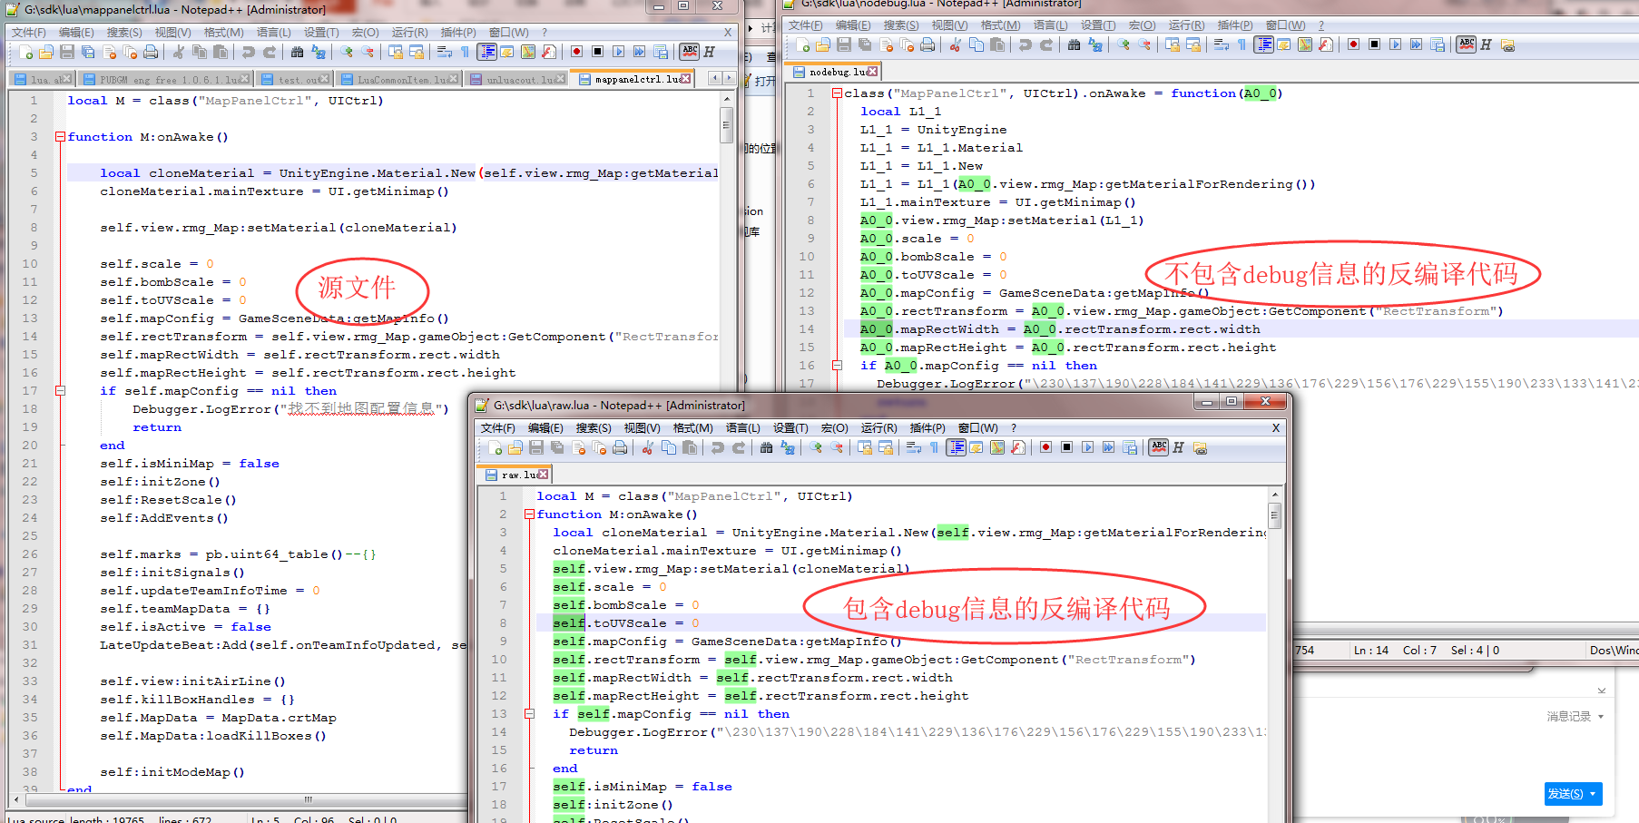

Slide 12
我们要实现的效果
1
防止代码被轻易反编译，避免工具的直接破解。
2
防止通过hook luaL_loadbuffer函数取得源码。
3
防止直接通过Proto类型指针dump出源码。
我们怎么做？
1
在导出字节码时做简单异或操作。
2
调整指令操作码的顺序。

Slide 13
Lua文件介绍
文件名 | 实现 | 文件 | 实现
lzio.h、lzio.c | io | Ltable.h、ltable.c、ltm.h、ltm.c | 表、元表实现
lvm.h、lvm.c | 虚拟机实现 | Lfunc.h、lfunc.c、lstring.h、lstring.c | 函数、字符串实现
Lualb.h、loadlib.c、lbaselib.c、loslib.c、liolib.c、ldblib.c、ltablib.c、lstrlib.c、lmathlib.c、linit.c、lauxlib,c、lauxlib.h | math、string、io、debug、os、table基础库实现 | Lobject.h、lstate.h、lstate.c | 基础类型、Proto、Tkey、Tvalue、Closure、UpValue、
Lparse.h、lparser.c、llex.h、llex.c | 解释器、词法分析 | Lundump.h、ldump.c、lundump.c | 字节码导出加载
Lopcodes.h、lopcodes.c | 指令集操作码声明 | Lgc.h、lgc.c | 垃圾收集
Lmem.h、lmem.c | 内存分配器

Slide 14
Lua字节码文件字节布局
Notes:
不同的32位指令决定了lua栈的构造。

Slide 15
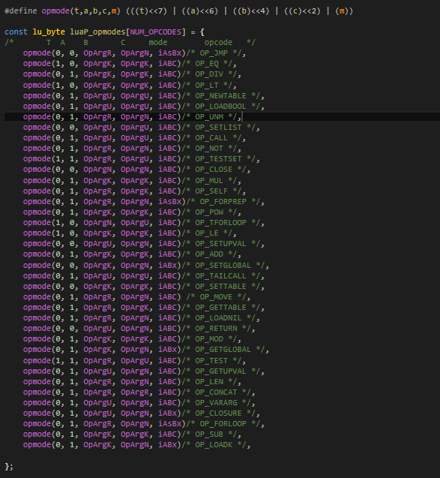
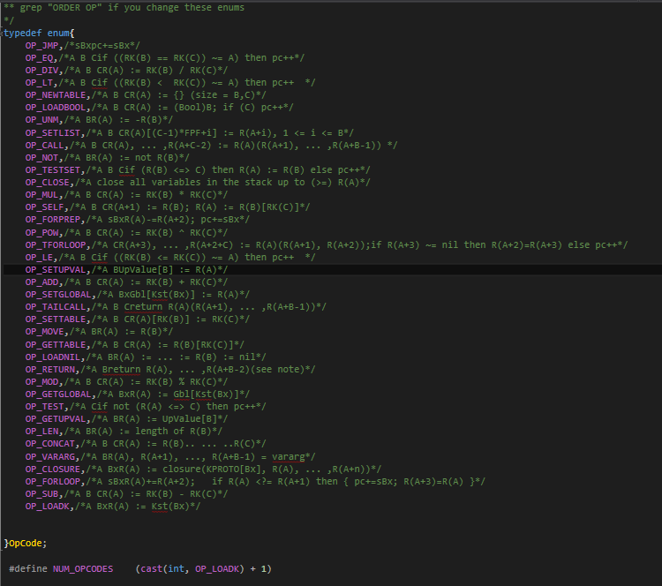
Lua操作码和32位操作指令
Notes:
5.1有38条指令，5.3好像58条，luajit 有90多条。大致相同的语法，指令集从30多条增加到90多条，相同语法解析成更多的指令序列，做指令优化更容易，逆向回来的代码就更难懂了。。

Slide 16
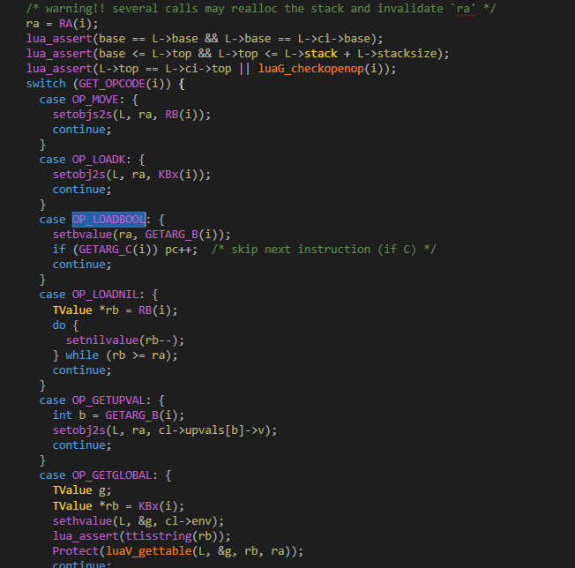
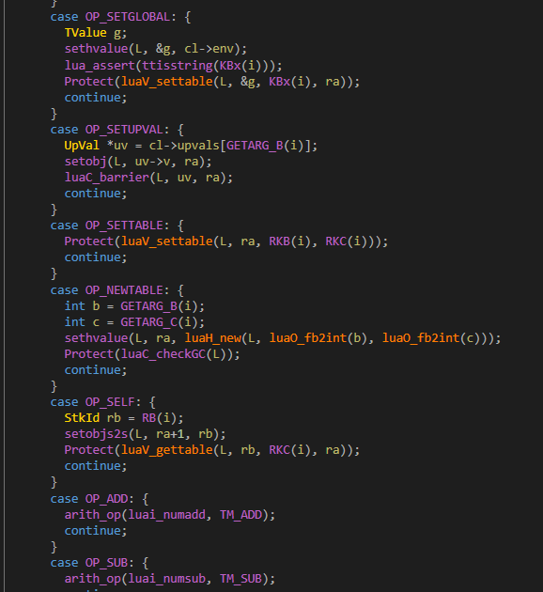

Slide 17
Lua加载代码的调用树
Notes:
luaL_loadbuffer 导出函数。就在源内存块上做了简单的异或，都不用创建临时内存和函数调用。

Slide 18
到这里，基本避免了反编译工具的破解。
然后并没有结束。
Notes:
刚才介绍的破解流程里面，也抓取不了lua字节码了。

Slide 19
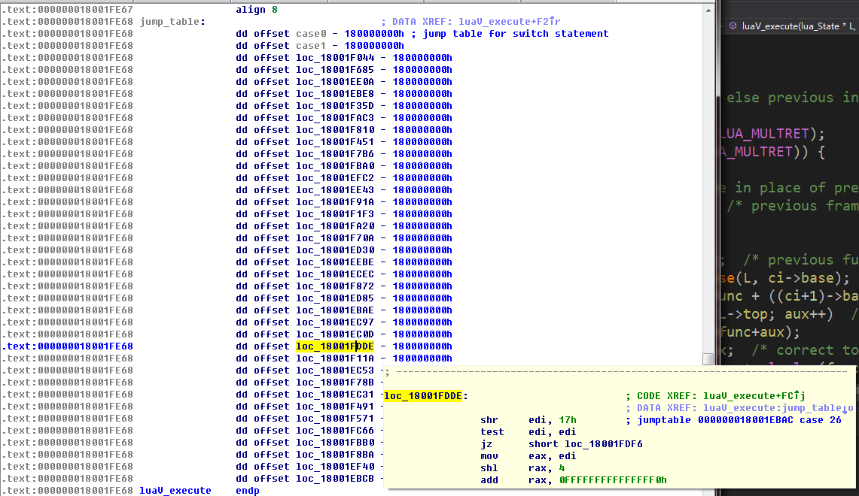
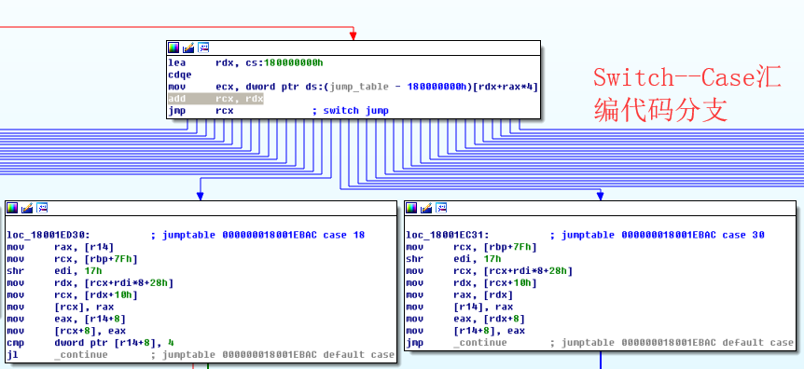
操作码乱序-汇编分析
Notes:
IDA Pro(Interactive Disassembler Professional)工具 静态分析，

Slide 20
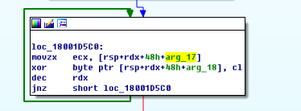
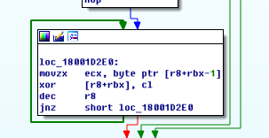
异或运算操作-汇编分析
Notes:
loadBlock dumpBlock 函数被优化成内联函数，具有多分拷贝的汇编代码。

Slide 21
加个壳？代码混淆？更安全？
Notes:
Mono其实和lua一样，加载Assembly-csharp.dll的入口函数“mono_image_open_from_data_with_name”，在这个函数里面做好解密工作即可。不过这个过程可以外包给安全部门去做。

Slide 22
致 谢
高梓铖(巨人手游安全工程师)
Android hook 技术咨询
韦 捷（亚信安全反病毒工程师）
Windows hook 技术咨询

